Slide 1
JS知识点

Slide 2
内容概要
鼠标事件
event事件对象
键盘事件 keyCode
默认事件
拖拽效果

Slide 3
鼠标事件
onclick ---------------鼠标点击事件
oncontextmenu------鼠标右键点击
onmouseover --------鼠标移上
onmouseout ---------鼠标移出
onmousedown -------鼠标按下
onmousemove -------鼠标移动
onmouseup ----------鼠标抬起

Slide 4
JavaScript 事件
事件方法
onblur 元素失去焦点
onfocus 元素获得焦点
onchange 用户改变域的内容，失去焦点后才触发
onclick 鼠标点击某个对象
ondblclick 鼠标双击某个对象
onkeydown 某个键盘的键被按下
onkeyup 某个键盘的键被松开
onload 某个页面或图像被完成加载
onmousedown 某个鼠标按键被按
onmousemove 鼠标被移动
onmouseup 某个鼠标按键被松开
onmouseover 鼠标被移到某元素之上
onmouseout 鼠标从某元素移开
onmouseenter 鼠标进入
onmouseleave 鼠标离开

Slide 5
事件处理
JS在事件处理函数中提供了事件对象，帮助处理鼠标和键盘事件。同时还可以修改一些事件的捕获和冒泡流的函数。
事件处理分为三部分：对象.事件处理函数=函数对象只在事件发生的过程中才有效
div.onclick=function(){alert(123)};
以上事件处理中，document为对象，click是事件处理类型，onclick为事件处理函数。function()为匿名函数，用于触发后执行

Slide 6
事件对象
触发div的click事件时，便会产生一个事件对象，这个对象中包含着这个事件的相关信息，包括导致事件的元素、事件的类型、以及其它与特定事件相关的信息等。这个对象是在执行事件时，浏览器通过函数传递过来的。
div.onclick=function(){
alert(arguments.length); //浏览器会默认传递一个参数
alert(arguments[0]);//[object MouseEvent]，如果是keydown,则为[object KeyboardEvent]
}
事件处理中，浏览器已经默认将一个参数传递过来了。而在普通函数和匿名函数中，是不传递event对象的。

Slide 7
event对象
event对象的接收：在W3C中可以直接接受event对象，如：
div.onclick = function (ev) {//接受 event 对象，名称不一定非要 event
alert(ev); //MouseEvent，鼠标事件对象 IE8及8之下不支持
};
但是IE中，不支持直接接收，而是通过window.event来接收，但window.event在火狐上不支持
兼容写法 eve=window.event||ev;

Slide 8
event事件对象
event对象只在事件发生的过程中才有效
用途：需要获取和事件相关的信息时使用
如：
获取键盘按下或弹起的按键
获取鼠标的位置坐标
获取事件名称
获取事件生成的日期时间
等等......
event对象中包含了所有与事件有关的信息

Slide 9
获取鼠标和键盘事件信息
1、鼠标事件
主要是在鼠标事件执行后，通过事件对象来获取相关事件的一些属性，比如左键还是右键。在按键时，是否按住了所规定的键值如ctrl,shift等常用键，或者鼠标点击的位置等相关信息。
通过clientX/Y来获取鼠标点击的在可视区域的横纵坐标，screenX/Y可获得在整个屏幕的横纵坐标。
2、键盘事件
主要应用于按键时，获取按下各个键值的键码或字符编码。主要发生在keydown和keypress事件中

Slide 10
event事件对象
clientX /clientY 获取鼠标到浏览器窗口的距离
screenX /screenY 获取鼠标到屏幕的距离
pageX / pageY 获取鼠标到文档的距离（包括卷过的距离）
offsetX / offsetY 获取鼠标到当前元素的距离

Slide 11
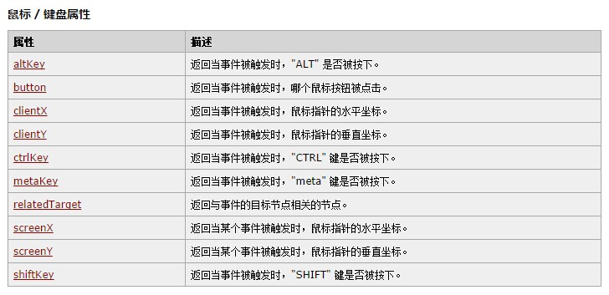

Slide 12
event事件对象
所有浏览器都支持event对象，只是支持的方式不一样
FireFox浏览器要获取到event对象，需要从函数中传入，参数名随意
而IE、Chrome在浏览器中event作为window对象的一个属性存在，可以直接使用 event 或 window.event
例如：
document.onmousedown=function ( ev ){
var Event = ev || window.event ; //兼容各个浏览器
alert( Event.clientX ) ;
console.log(Event);
};
// 弹出鼠标相对窗口的X轴坐标

Slide 13
keyCode
键盘的键码 keyCode
document.onkeydown=function (ev){
var Event=ev||window.event;
alert(Event.keyCode);
}
组合键： ctrl + c
Event.ctrlKey&&Event.keyCode==67

Slide 14
默认事件
阻止默认事件
document.oncontextmenu = function(ev) {
var Event=ev||window.event;
if (Event.preventDefault) {
//阻止默认动作(W3C)
Event.preventDefault();
} else{
//IE中阻止默认动作
Event.returnValue=false;
};
alert('禁止使用右键！');
}

Slide 15
拖拽效果
主要知识点：
onmousedown onmousemove onmouseup
event.clientX event.clientY
offset client 系列属性

Slide 16
练习
练习今天所学知识点
写一个拖拽效果

Slide 17
谢 谢

